Slide 1
Детектирование отравленных данных методом Activation Clustering
Васильев Иван

Slide 2
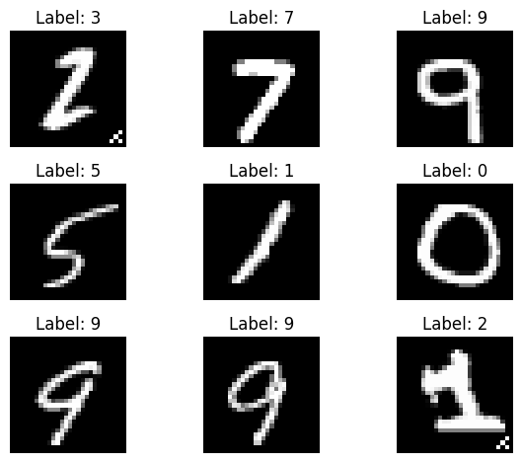
Метод отправления
Возьмем dataset mnist состоящий из 60000 изображений рукописных, и отравим его при помощи добавления паттерна с изменением label (изменение label проводим циклическим сдвигом, процент отравления в каждом классе возьмем за 10%)

Slide 3
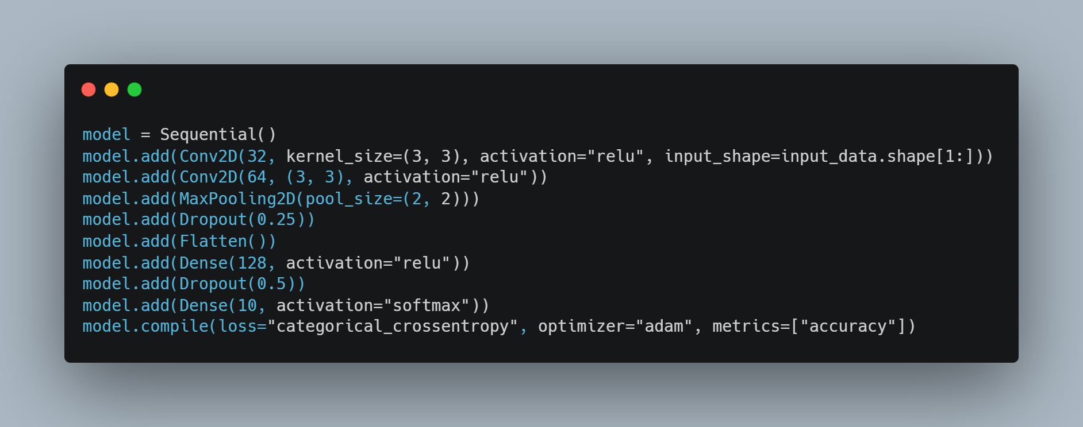
Модель классификации изображений
Воспользуемся библиотекой keras для создания CNN для распознавания полученного датасета
После обучения с параметрами nb_epochs=20, batch_size=128
данная модель распознает чистые данные с точностью 97,7 % и отравленные данные с точностью 93,3%

Slide 4
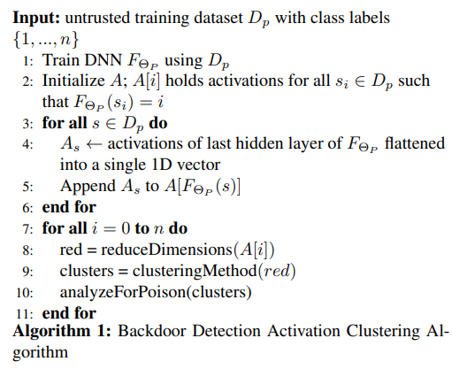
Метод детектирования отравленных данных
Воспользуемся методом активной кластеризации, приведенным в статье Detection based on activations analysis (Chen et al., 2018)
Псевдокод алгоритма указан на фигуре справа
Реализация алгоритма проведена не с нуля, а взята из библиотеки ART (adversarial-robustness-toolbox)
Документация к библиотеке (ссылка)

Slide 5
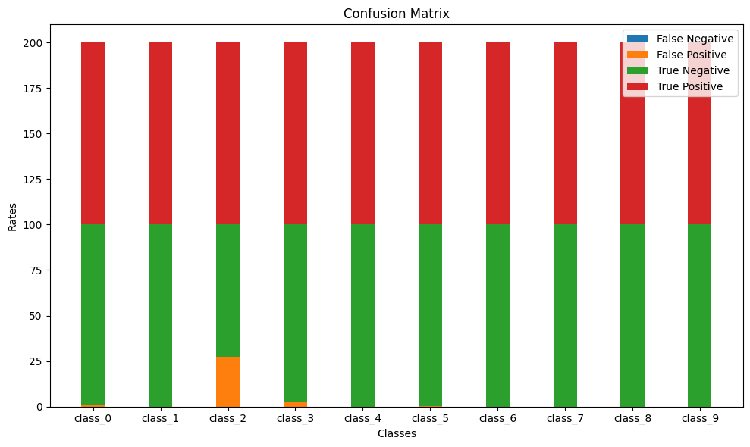
Результаты метода
Переобученная на новых данных модель с теми же параметрами на идентичных тестовых данных показывает Точность на отправленных данных: 0.32%, а точность на чистых данных: 96.95%, что является отличным результатом

Slide 6
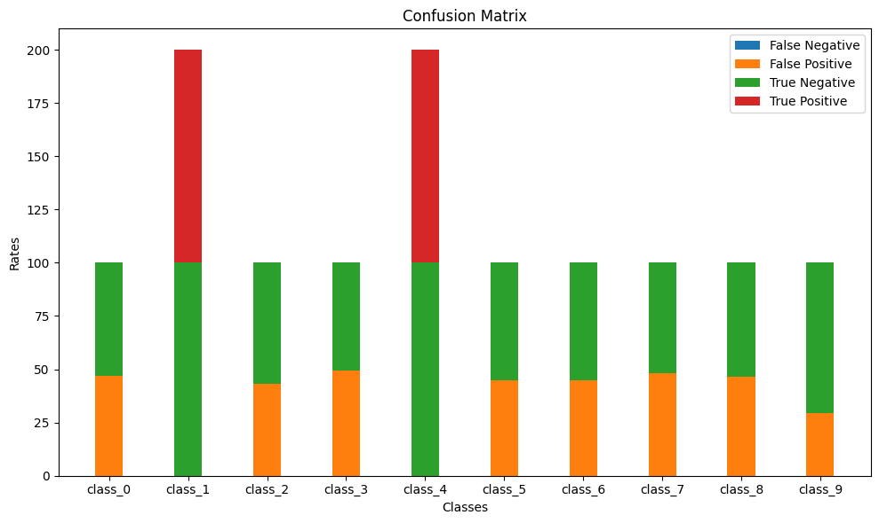
Новый метод отравления
Теперь изменим метод отравления, теперь будет отравлять только отдельные классы 9 и 2, с изменением label’а на 1 и 4. Повторно обучим модель.
Модель показывает следующие результаты: Точность на отправленных данных: 98.1%; Точность на чистых данных: 97.4%
Применим Activation Clustering, результаты метода приведены на фигуре справа Переобучим модель, результаты на тестовых данных: Точность на отправленных данных: 0.33%; Точность на чистых данных: 91.1%

Slide 7
Обсуждение результатов
Пример 1 (равномерное отравление):
Отравленные данные детектированы с точностью 100%, однако метод также детектировал чистые данные, что не оказало существенного влияния на точность конечной модели
Пример 2:
Отравленные данные детектированы почти со 100 точностью, однако при классификации также детектировали почти половину данных, которые являются чистыми, что связано прежде всего с методом классификации K-means, который в гарантированно в каждом классе цифр находит 2 подкласса (чистых и отравленных), что привело к значительному сужению выборки тренировочных данных, что снизило точность предсказаний построенной модели

